Slide 1





Fasilitas Kesehatan Kota Malang
Pengembangan Aplikasi Pencarian Jalur Terpendek Menuju Lokasi Fasilitas Kesehatan
di Kota Malang Berbasis Android
PROFIL
Nama : Mochamad Imron Rofi
Nim : 1341180005
No. Skripsi : 126
Politeknik Negeri Malang

Slide 2
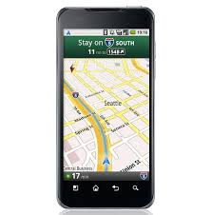


Latar Belakang
Pengembangan Aplikasi Pencarian Jalur Terpendek Menuju Lokasi Fasilitas Kesehatan di Kota Malang Berbasis Android
Politeknik Negeri Malang

Slide 3
Rumusan Masalah
Bagaimana mengembangkan sebuah aplikasi berbasis android yang dapat menampilkan informasi fasilitas kesehatan di kota Malang ?
Bagaimana mengembangkan sebuah aplikasi berbasis android yang dapat membantu mencari jalur terpendek menuju lokasi fasilitas kesehatan di kota malang ?
Politeknik Negeri Malang

Slide 4
Tujuan
Mengembangkan sebuah aplikasi berbasis android yang dapat menampilkan informasi fasilitas kesehatan di kota malang.
Mengembangkan sebuah aplikasi berbasis android yang dapat membantu mencari jalur terpendek menuju lokasi fasilitas kesehatan di kota malang.
Politeknik Negeri Malang

Slide 5
Batasan Masalah
1
Data fasilitas kesehatan yang digunakan adalah data Fasilitas Kesehatan BPJS di Kota Malang meliputi puskesmas, optik, rumah sakit, klinik, klinik TNI atau POLRI dan apotek
2
Aplikasi yang di bangun dijalankan pada platform mobile.
3
Aplikasi membutuhkan koneksi internet untuk mengakses GPS, dan mengambil data dari server.
Politeknik Negeri Malang

Slide 6






Alur System
Database
Web Service
Website
Smartphone
Admin
Client
Politeknik Negeri Malang

Slide 7
Algoritma A* ( A Star )
Algoritma ini pertama kali ditemukan pada tahun 1968 oleh Peter Hart, Nils Nilsson dan Bertram Raphael. Algoritma ini merupakan algoritma yang menghitung jarak atau cost sebenarnya ditambah dengan cost perkiraan.
Rumus perhitungan Algoritma A* (A Star)
f(n) = jumlah dari g(n) dan h(n).
g(n) = Geographical Cost, total jarak yang didapat dari node awal ke node sekarang.
h(n) = Heuristic Cost, perkiraan jarak dari node sekarang ( yang sedang dikunjungi ) ke node tujuan.
f(n) = g(n) + h(n)
Politeknik Negeri Malang

Slide 8
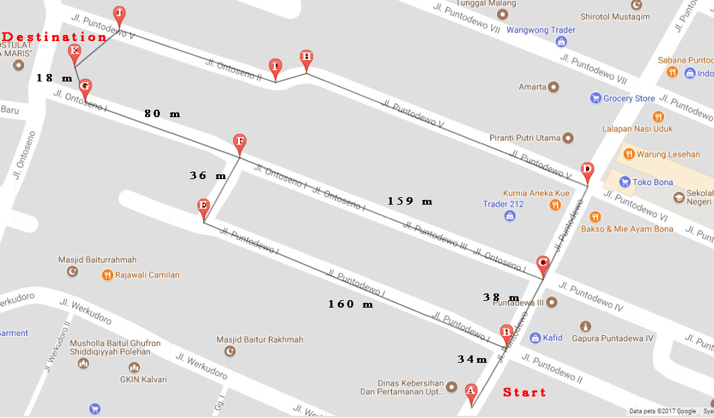
Algoritma A* ( A Star )
Node A menuju Node B
F | G | H | Total
Node B | 34 Meter | 251 Meter | 285 Meter
Node yang dipilih node B
Node B menuju node A / C / E
F | G | H | Total
Node A | 34 Meter | 255 Meter | 289 Meter
Node C | 38 Meter | 250 Meter | 288 Meter
Node E | 160 Meter | 98 Meter | 258 Meter
Node yang dipilih node E
Politeknik Negeri Malang

Slide 9
Perhitungan Algoritma A* ( A Star )
Node E menuju node B / F
F | G | H | Total
Node B | 160 Meter | 251 Meter | 411 Meter
Node F | 36 Meter | 92 Meter | 128 Meter
Node yang dipilih node F
Node F menuju node C / G / E
F | G | H | Total
Node C | 159 Meter | 250 Meter | 409 Meter
Node G | 80 Meter | 18 Meter | 98 Meter
Node E | 36 Meter | 98 Meter | 134 Meter
Node yang dipilih node G
Politeknik Negeri Malang

Slide 10
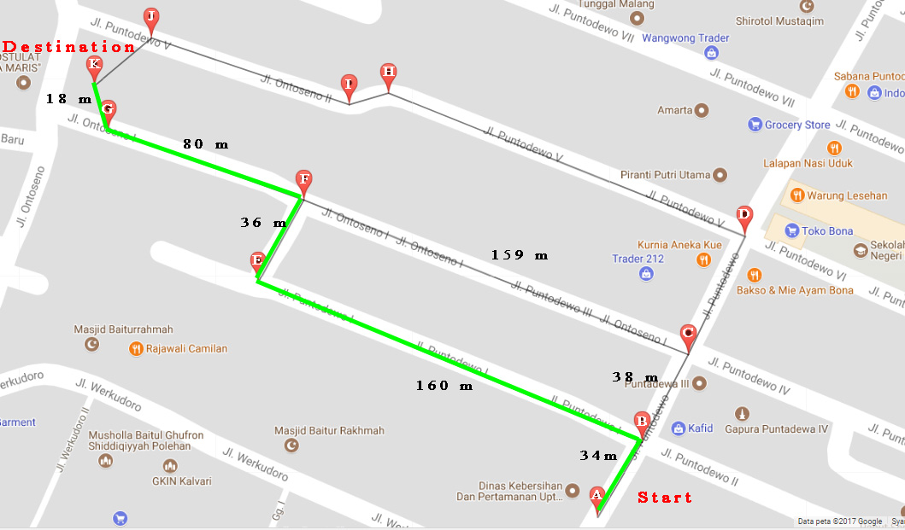
Perhitungan Algoritma A* ( A Star )
Berdasarkan hasil dari perhitungan yang telah dilakukan di tabel sebelumnya maka di dapat jalur terpendek menuju lokasi fasilitas kesehatan yaitu pada jalur “A – B – E – F – G – K”
Node G menuju node F / K
F | G | H | Total
Node F | 80 Meter | 251 Meter | 411 Meter
Node K | 18 Meter | 92 Meter | 128 Meter
Node yang dipilih node K
Politeknik Negeri Malang

